Slide 1
Sistema de Gerenciamento de Biblioteca: com fastAPI,
Docker e Kubernetes
EQUIPE:
BRUNA FLÁVIA ALVES OLIVEIRA
LILIA SUYANE DA SILVA MORAIS
MARIA ADRIANA DA SILVA
MARIA RAYANE PEREIRA OLIVEIRA

Slide 2
Sistema de Gerenciamento de Biblioteca Distribuído é uma aplicação web desenvolvida em Python, utilizando o framework FastAPI, além disso, a aplicação foi conteinerizada com Docker para garantir a portabilidade e isolamento dos componentes, na qual foram divididos em dois: aplicação e banco de dados.
O Kubernetes foi usado para realizar o gerenciamento dos mesmos.
Notes:
Tá horrivel n sei kkkkkkkkkkkk

Slide 3
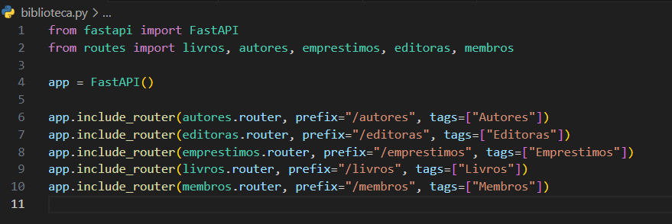
Rotas
Implementamos rotas para tabelas de um banco de dados para realizar operações de manipulação de dados.

Slide 4
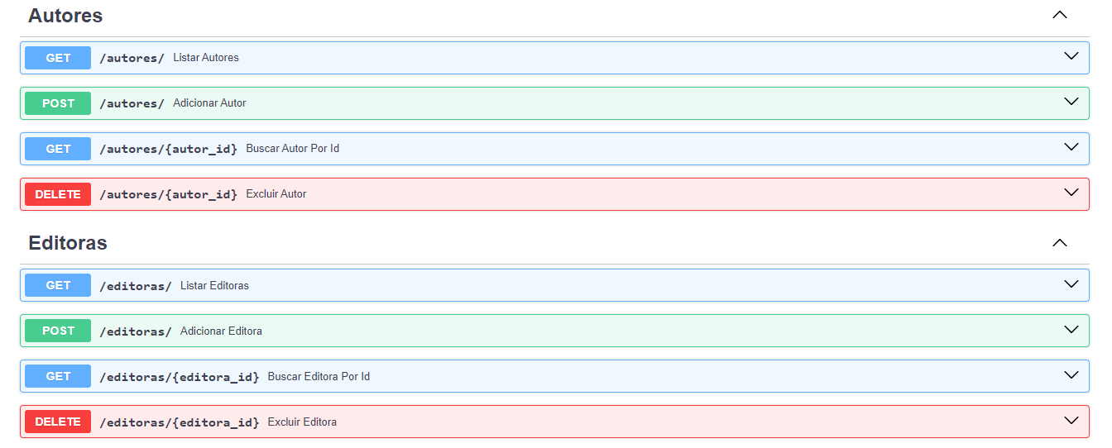
Funcionalidades

Slide 5
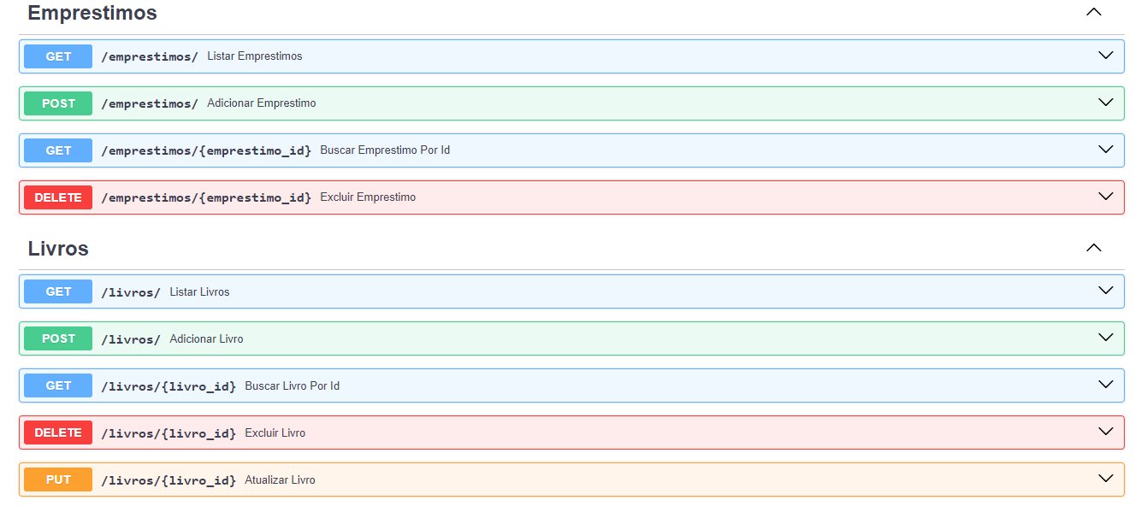
Funcionalidades

Slide 6

Docker
Containerização
Foi escolhido pensando na expansão do projeto
Rápido, usa pouca memória e tem maior portabilidade
Docker Hub

Slide 7
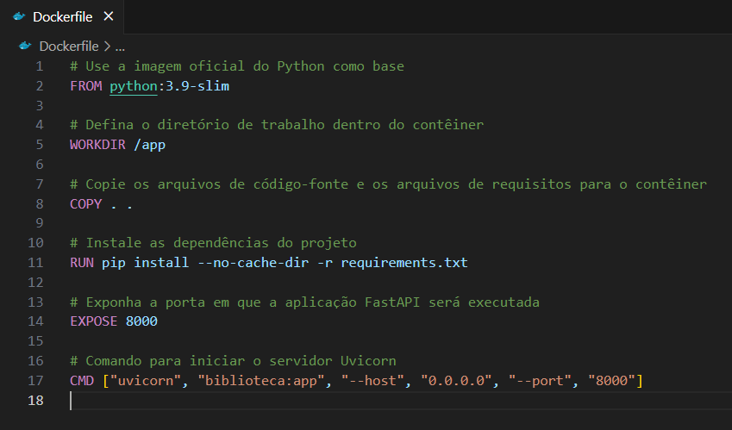
Docker

Slide 8
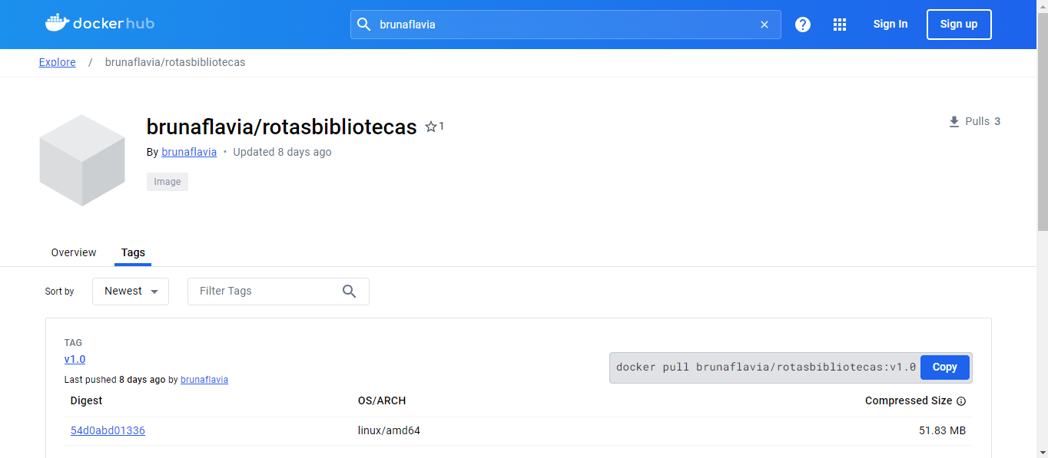
Docker Hub

Slide 9
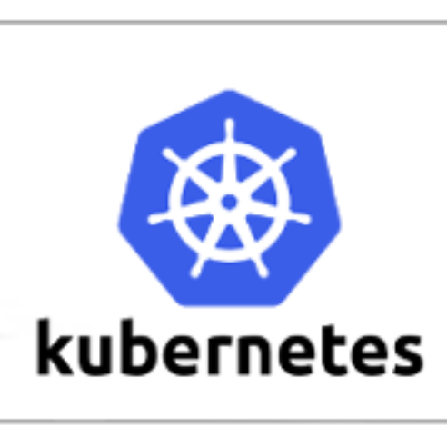
Kubernetes
Orquestração de containers
Docker Swarm: não escala automaticamente, mais difícil a criação de clusters
Modularizamos a aplicação e o banco de dados

Slide 10
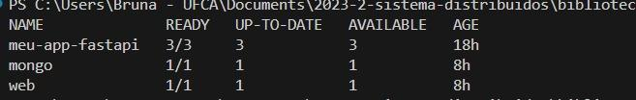
Kubernetes

Slide 11
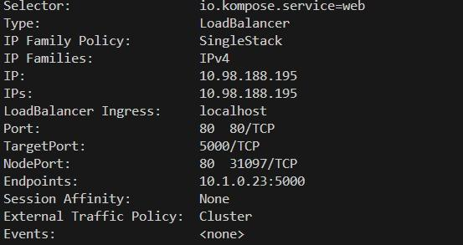
Kubernetes

Slide 12
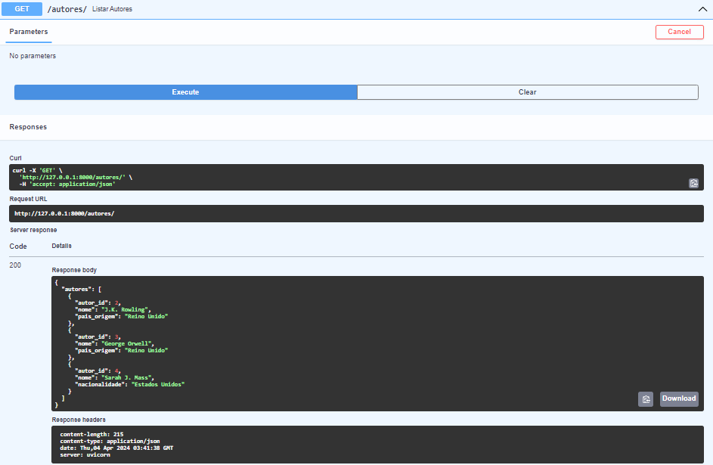
Consultas

Slide 13
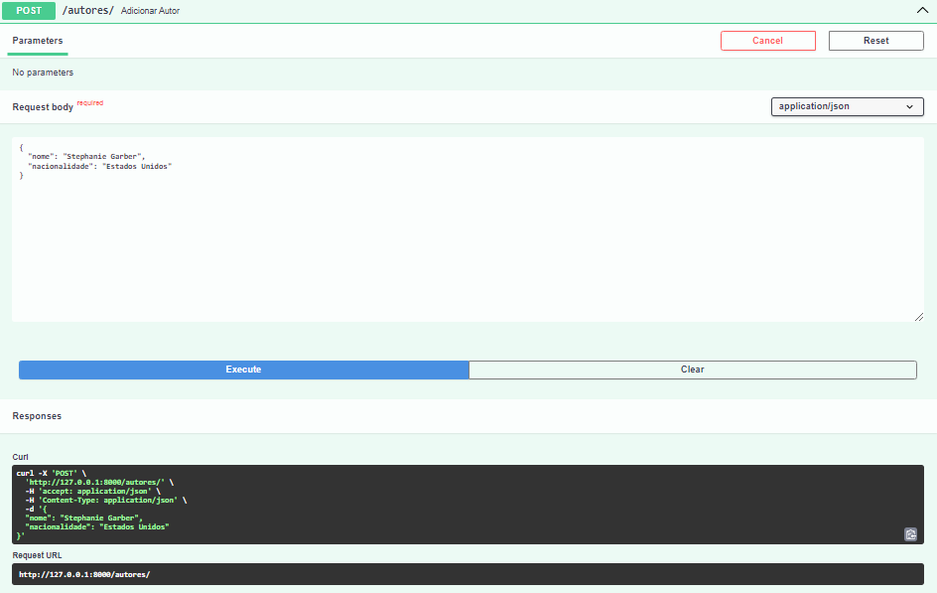
Consultas
Notes:
Listar membros

Slide 14
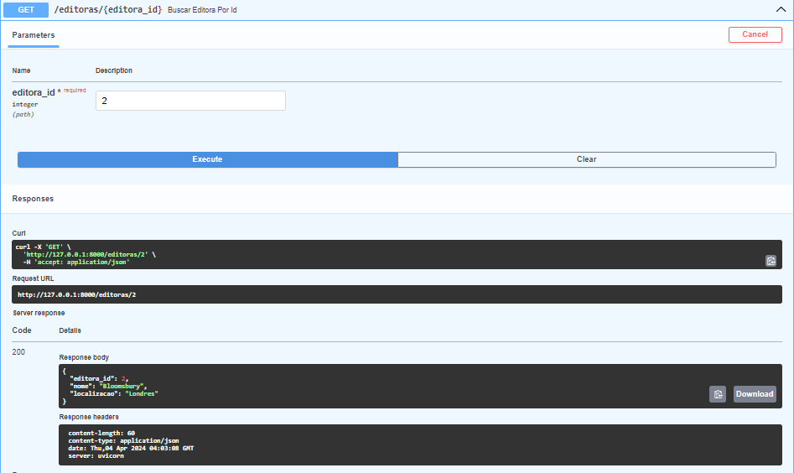
Consultas
Notes:
Listar membros por id

Slide 15
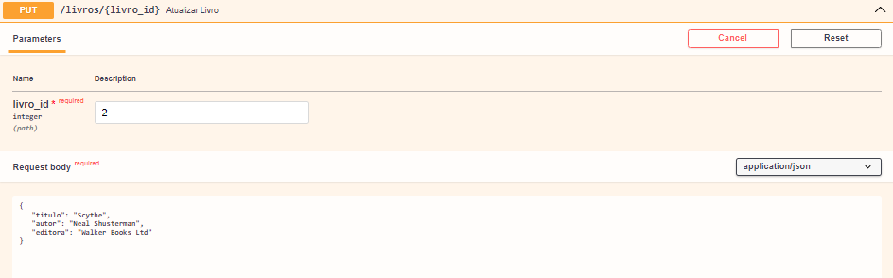
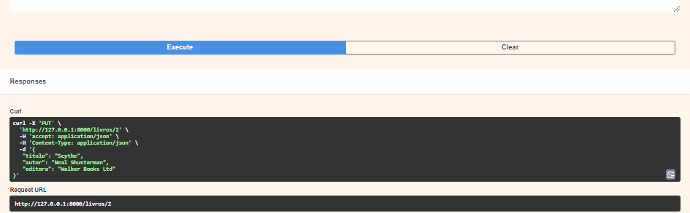
Consultas
Notes:
Listar membros por id

Slide 16
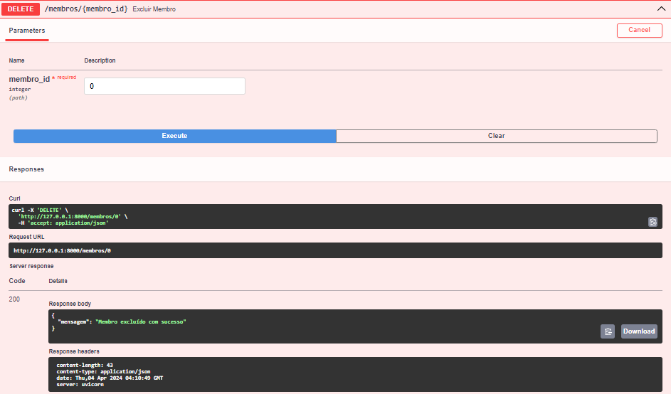
Consultas
Notes:
Listar membros por id

Slide 17
OBRIGADA PELA ATENÇÃO!
EQUIPE:
BRUNA FLÁVIA ALVES OLIVEIRA
LILIA SUYANE DA SILVA MORAIS
MARIA ADRIANA DA SILVA
MARIA RAYANE PEREIRA OLIVEIRA

